Slide 1
Simulación del control de tamaño de nanopartículas de paladio estabilizadas electrostáticamente.
Víctor Alfonso Ortiz Vergaraa,b
aCentro de Innovación, Investigación y Desarrollo en Ingeniería y Tecnología, FIME, UANL, Apodaca Nuevo León, México
bFacultad de Ingeniería Mecánica y Eléctrica, UANL, San Nicolás de los Garza Nuevo León, México

Slide 2
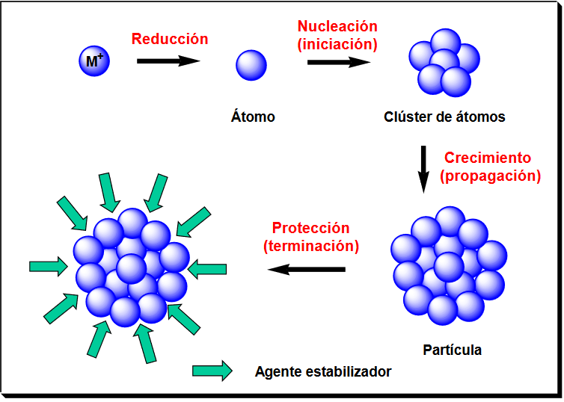


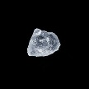


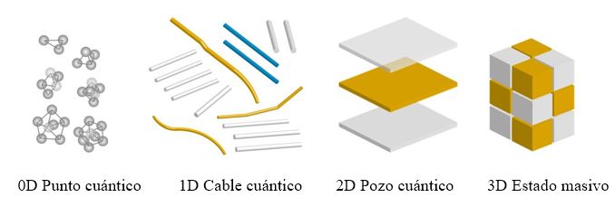
Introducción
Estabilización en nanopartículas
10⁻¹⁰
10⁻⁹
10⁻⁸
10⁻⁷
10⁻⁶
10⁻⁵
10⁻⁴
10⁻³
10⁻²
10⁻¹
Área de la nanotecnología
Estabilización electrostática
H. Gleiter, Nanostructured materials: basic concepts and microstructure, Acta Mater. 48 (2000) 1–29. doi:10.1016/S1359-6454(99)00285-2.
P.H.J. Turkevich, John; Cooper, A study of the nucleation and growth process in the synthesis of colloidal gold, Discuss. Faraday Soc. 55 (1951) 55–75. doi:10.1039/df9511100055.

Slide 3
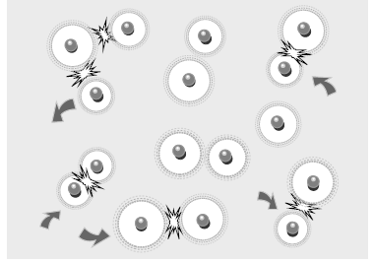
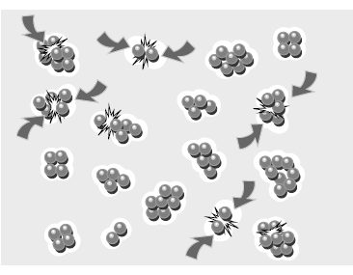
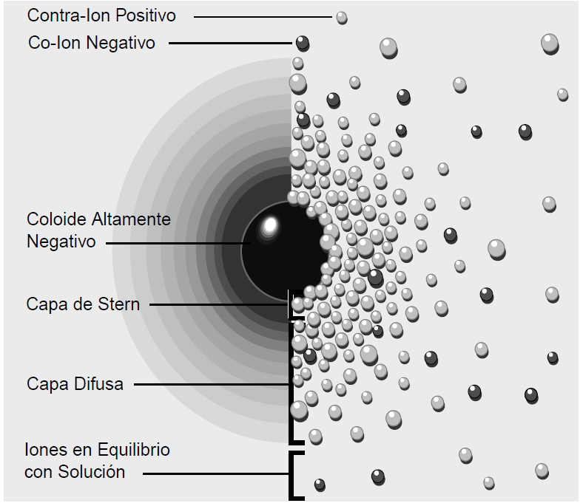
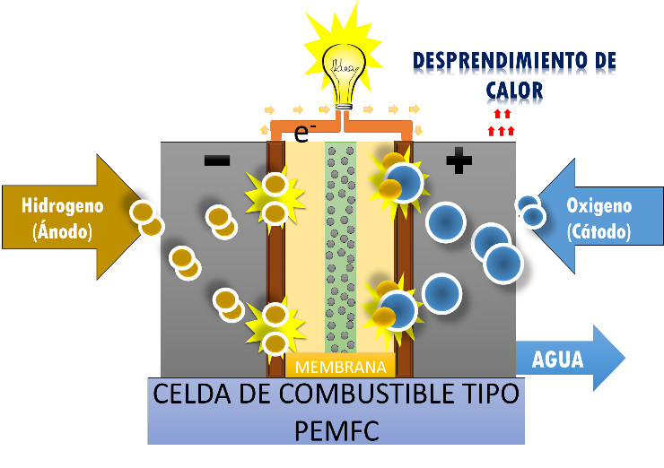
Antecedentes
Teoría del DLVO
Bottom-up
Nanoestructuras
Material masivo
Átomos
Partículas con carga
Partículas sin carga
Moléculas
Molienda fina
Top-down
Modificación del pH para afectar la carga del coloide y aumentar o disminuir la barrera energética
Cambio en las propiedades físicas y químicas
Aplicaciones de nanopartículas de paladio
Formación de la doble capa
Ersen, O., Hirlimann, C., Drillon, M., Werckmann, J., Tihay, F., Pham-Huu, C., … Jaroniec, M. (2013). Mesoporous carbons synthesized by soft-templating method: Determination of pore size distribution from argon and nitrogen adsorption isotherms. Journal of Magnetic Resonance (San Diego, Calif. : 1997), 9(12), 1088–1098. https://doi.org/10.1016/j.memsci.2012.11.054

Slide 4
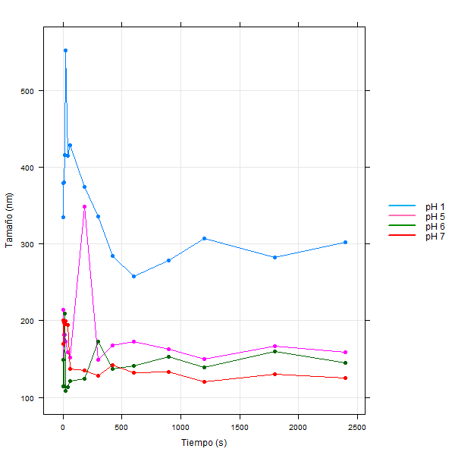
Simulación
Solución propuesta
N. partícula | x | y | dx | dy | Estado | Espesor
1 | 0.8075 | 0.2512 | -0.0186 | -0.0144 | S | 0.6745
2 | 0.5521 | 0.7826 | 0.1456 | 0.0189 | S | 0.3203
Datos experimentales
De acuerdo a los datos experimentales se calculó el espesor de manera directamente proporcional al pH con la función Doblecapa.
Tamaño contra tiempo en función del pH

Slide 6
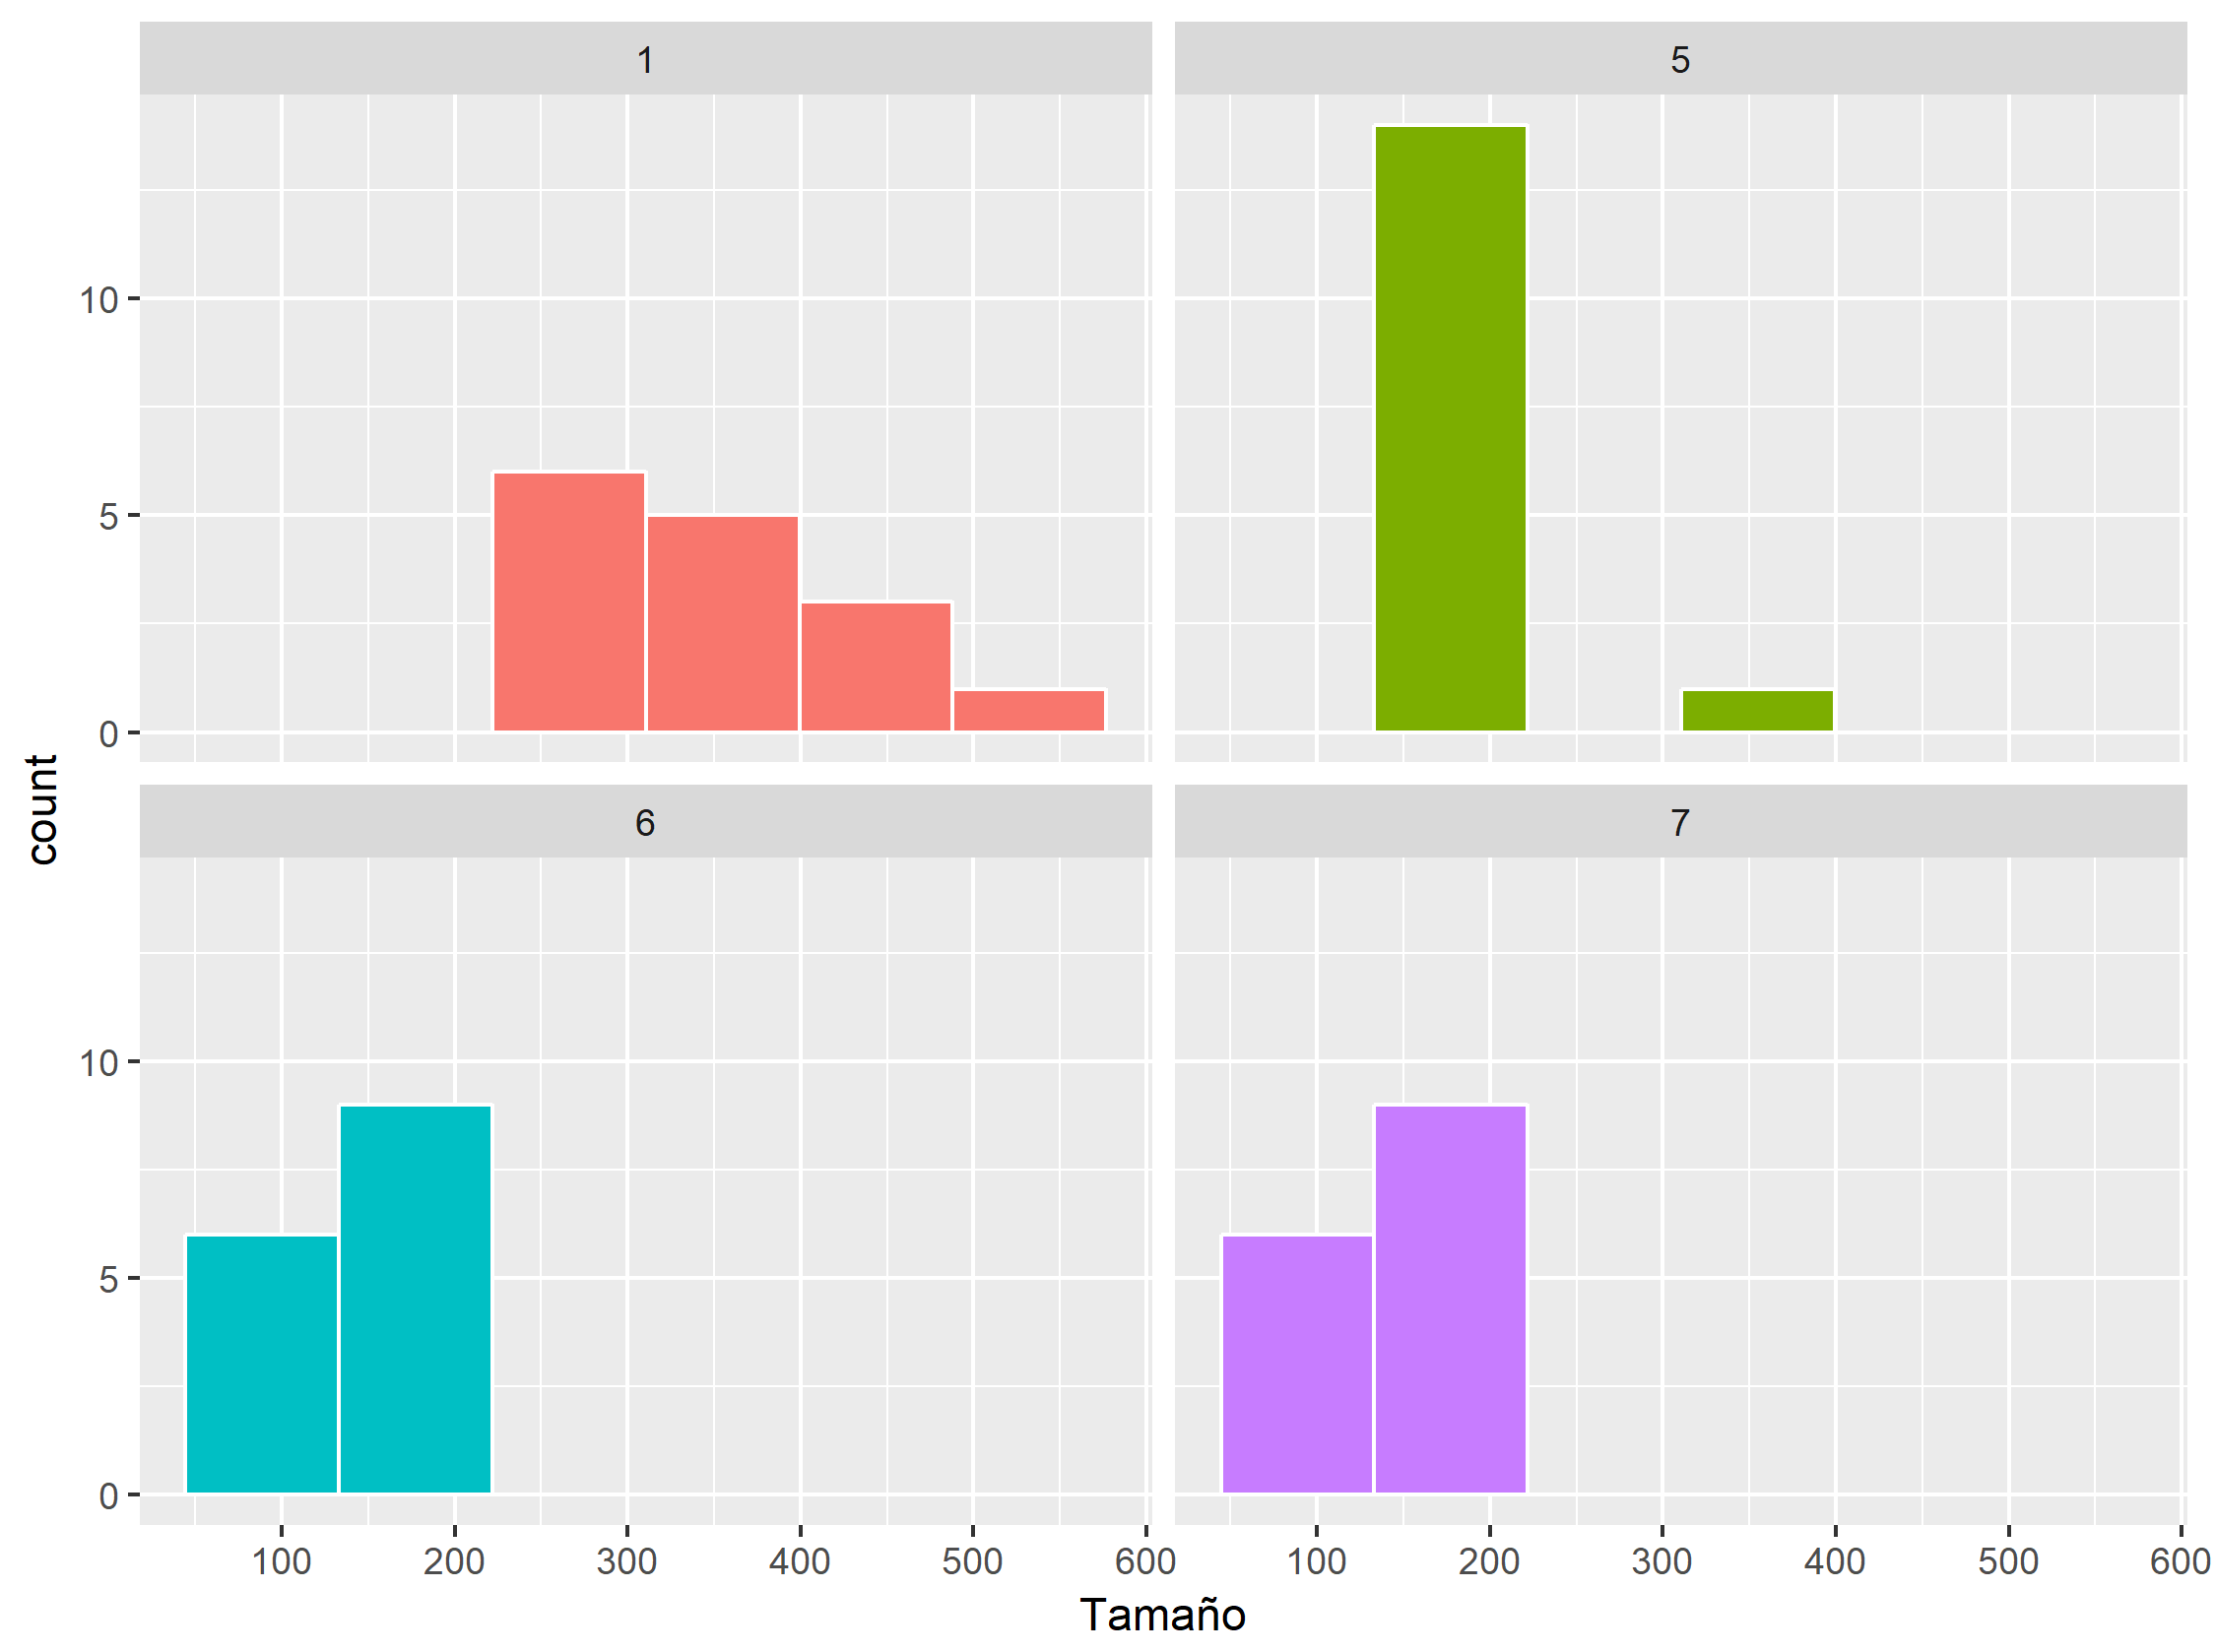
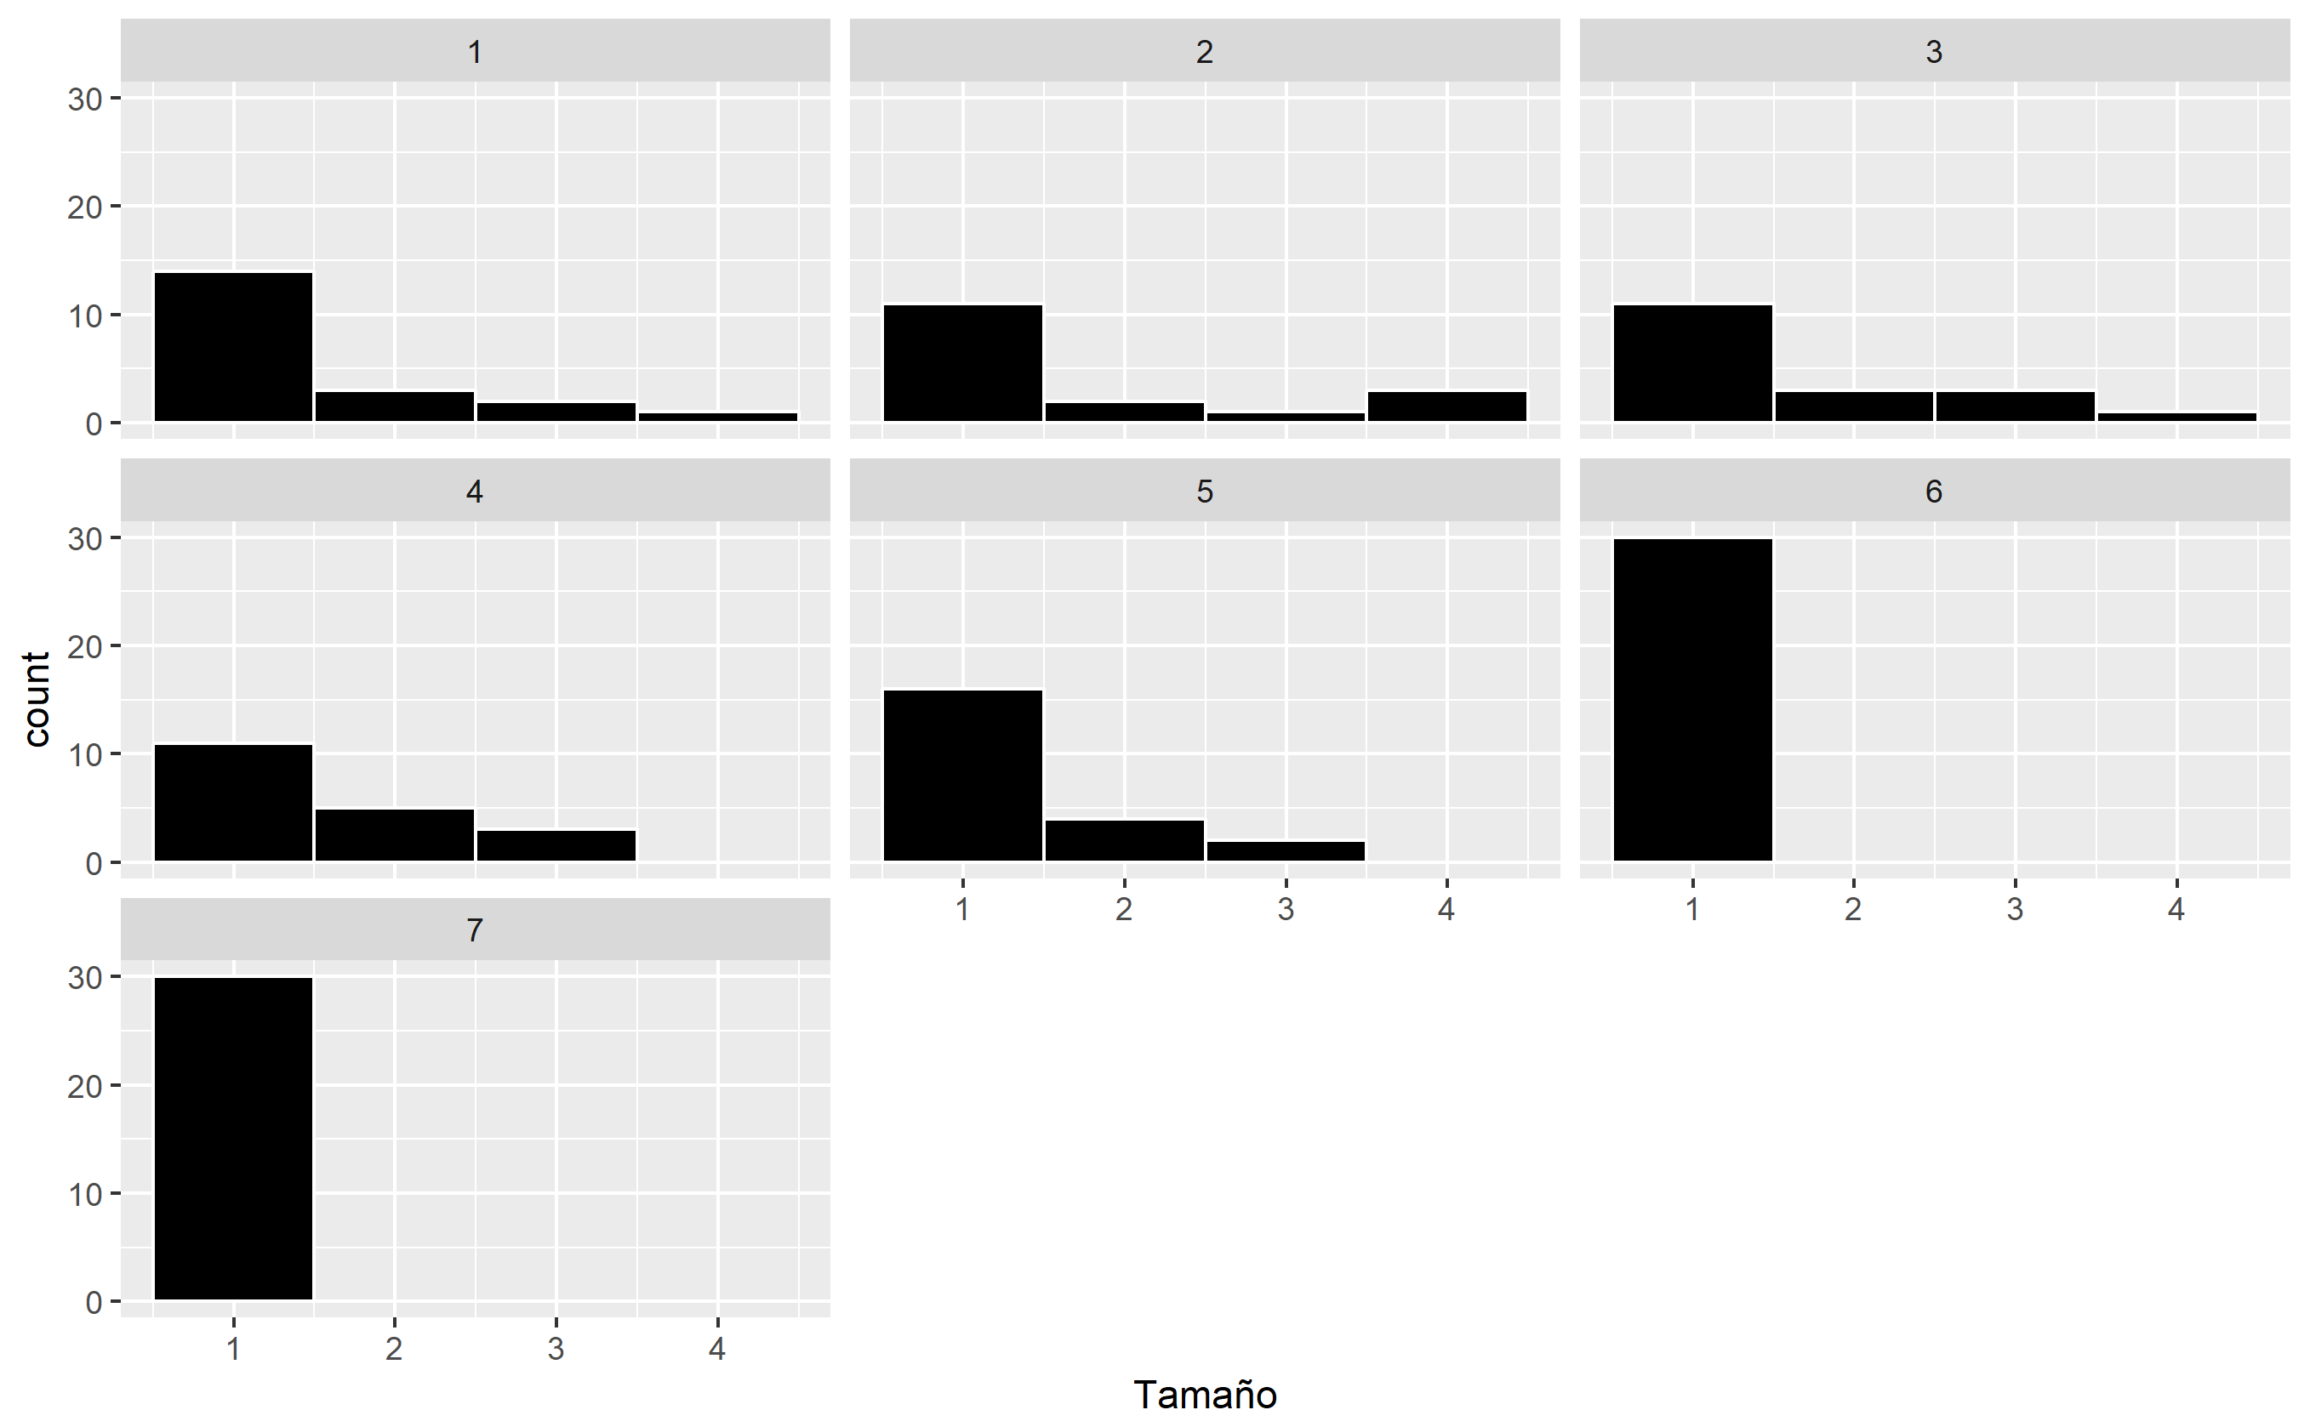
Evaluación
Tamaños en datos experimentales
Tamaños en los datos simulados
Notes:
Mayor tiempo de reacción en los datos experimentales y mayor cantidad de átomos al inicio por eso la diferencia de tamaños Sigue la tendencia a pH bajos pero a pH altos no esto puede ser debido a que no se están considerando suficientes parámetros por la falta de datos experimentales

Slide 7
Conclusiones
Los datos simulados siguen la misma tendencia que los datos experimentales donde a menor pH existen mayor cantidad de aglomerados y a menor pH no existen esto debido al modelo empleado de considerar el efecto del pH directamente proporcional al espesor de la doble capa. Hay algunas diferencias como que a pH mayores para datos experimentales se siguen teniendo aglomerados la diferencia de esto puede ser que no se están considerando varios los parámetros experimentales suficientes y debido a la complejidad de las ecuaciones se optó por simplificar el modelo realizando una relación lineal del pH con respecto al valor del espesor de las dobles capas de las partículas.

Slide 8
Trabajo a futuro
Es necesario implementar un modelo matemáticas más complejo para conseguir un comportamiento más cercano a los datos experimentales.
Paralelizar el código para así poder disminuir los tiempos de ejecución.
Agregar la posibilidad de que dos aglomerados interactúen entre ellos.

Slide 9
Agradecimientos
Este trabajo fue realizado en las instalaciones del CIIDET durante el curso de Simulación computacional de nanoestructuras supervisado por la Dra. Elisa Shaeffer.

